Slide 1
基于机器学习的网络流量分类方法研究 中期检查

Slide 2
目录
数据集及其特征
数据集处理—网络流变为图片
对数据集的一些预处理—结果与原因
网络结构的选择
网络结构的对比
之后的改进

Slide 3
数据集及其特征
数据集使用的是网络上的公开数据集—moore数据集
Moore数据集中每条网络流样本都是从一条完整的TCP双向流抽象出来, 包含249项属性, 其中, 最后一项属性是每条网络流相对应的类别
Moore里面的每一条数据都包含源端口，目的端口，各个分组到达的时间，由于采取的是双向流，所以会有流的方向等特征
在这个数据集里面一共有12个类别，包括www,mail,FTP,p2p等等流量信息
但是这些流量在数据集里面的分布是不均匀的，www和mail占了大概90%的比例
所以我在之后提取数据的时候有意降低这两者的占比

Slide 4
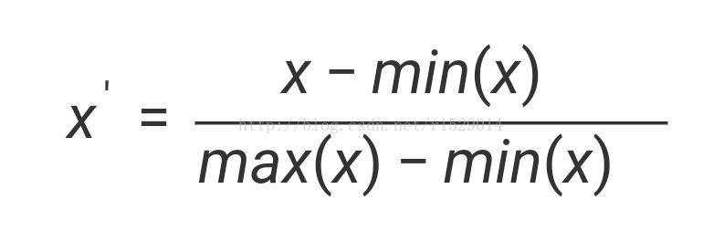
数据集处理—数据流转图片
由于我的方法是将数据流转化成图之后输入网络进行处理
对于moore数据集，一个流有249个特征，因此可以将每个流转化成一个16*16的图片，这
可以很好的利用所有的特征，至于特征提取可以完全交给神经网络来决定，根据不同的权
重，来判断不同的特征的重要性，不够的位置可以补上0.
对于每一个特征，其范围都是不确定的，所以要将其转换到[0,255]之间，同时要计算每一个特征的最大最小值，大致方法如下

Slide 5
数据集处理—数据流转图片
划分训练集以及测试集
由于数据集的占比不均匀，所以在划分数据集的时候有意降低前两个类型所占的比例
在每个文件夹里面删除前几千个数据（这里面大部分都是www）
最终达到的效果是
训练集有20W张图片，测试集有4W张图片
在两个数据集里面，www的占比从85%以上，降到了80%以下
但是这对实验结果仍然有影响(见下文)

Slide 6
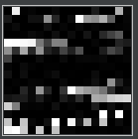
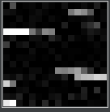
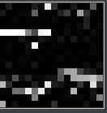
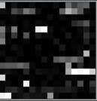
数据集处理—数据流转图片
最后得到的一些结果如下:
WWW
MAIL
FTP-DATA
P2P

Slide 7
对于数据集处理的一些尝试
随机剪切-----将16*16的图片先padding，之后随机剪切
经过实验发现，这种做法不会提高准确率，发而会升高loss，分析原因可能是因为一些类型的图片过于依赖边缘像素来判断，或者更注重图片其中的绝对位置
随机翻转—--在加载数据的时候随机选择反转或者不反转
跟上面的方法一样，这个实验结果也不理想，在反转之后绝对位置会有变化，对于这种方法来训练的神经网络，更侧重在某个特定位置上的特征，而不是一个图片上有什么特征
锐化(未做)
数据增强的一种方法，增强图像边缘，使模糊的图像变得更加清晰，颜色变得鲜明突出，图像的质量有所改善
归一化

Slide 8
网络结构选择以及原因
我自己是使用了两种网络结构来进行对比
一个选择了较为简单的lenet来进行改进
一个选择了较为复杂的vgg16net来改进(由于最后输入尺寸的原因，vgg16改为了vgg13)
之所以选这两个是因为在我的电脑允许的情况下可以很好地看出网络的层数(深度)对计算结果的影响
第一种有两个卷积层，两个池化层，两个全连接层
第二种有八个卷积层，四个池化层，一个全连接层
池化层采用的都是最大池化

Slide 9
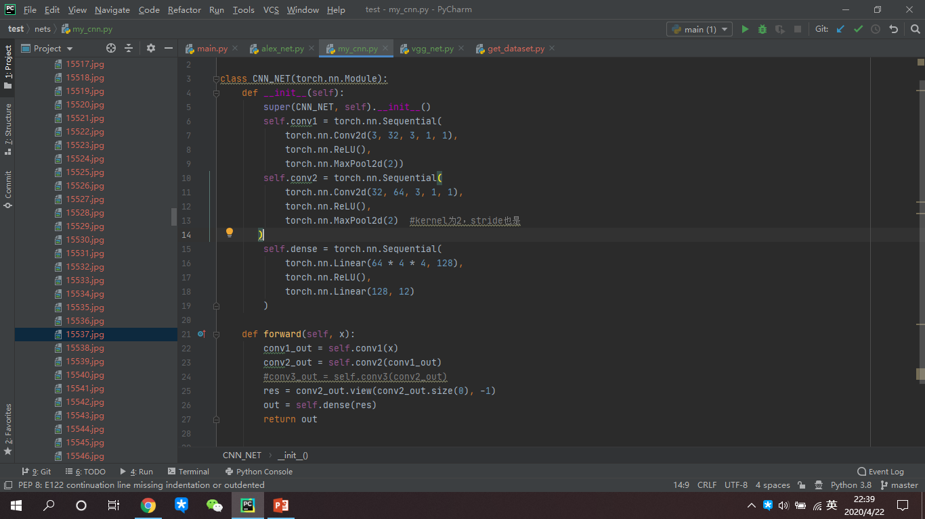
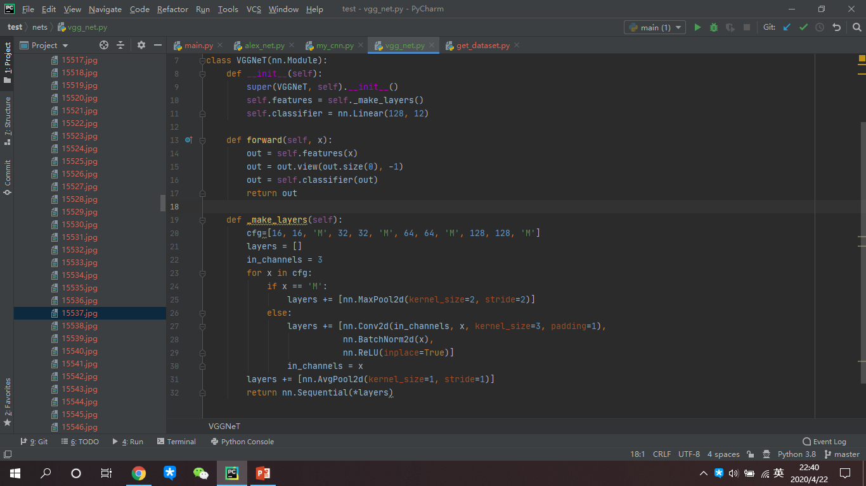
网络结构选择以及原因

Slide 10
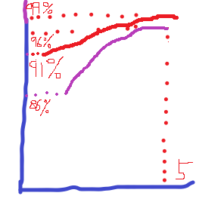
网络结构的对比—准确率
1.左图为两个网络在训练集上的情况，其中红色的是vgg13，粉红色为lenet
2. 其中vggnet在运行第三个epoch的时候已经可以达到接近于其最高的水平了，但是对于lenent要继续运行到第五个epoch才可以达到其最高的0.96左右
3. 其中二者运行完第一个epoch以后，第一轮的准确率都达到了0.85以上，我推测这大概是由于数据集的量太大导致的。巨大的样本量(20w张图片)导致每进行一个batch_size都可以获得巨大的改进数据来优化网络
4，二者在测试集上的效果分别是
Vgg13: 95% lenet: 93%
跟在训练集上面有点差距，我推测可能是由于样本分布不均导致的

Slide 11
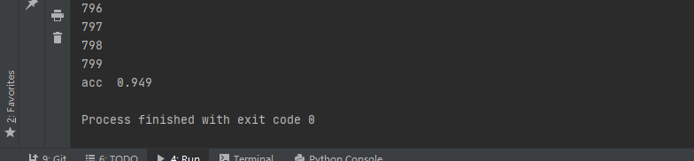
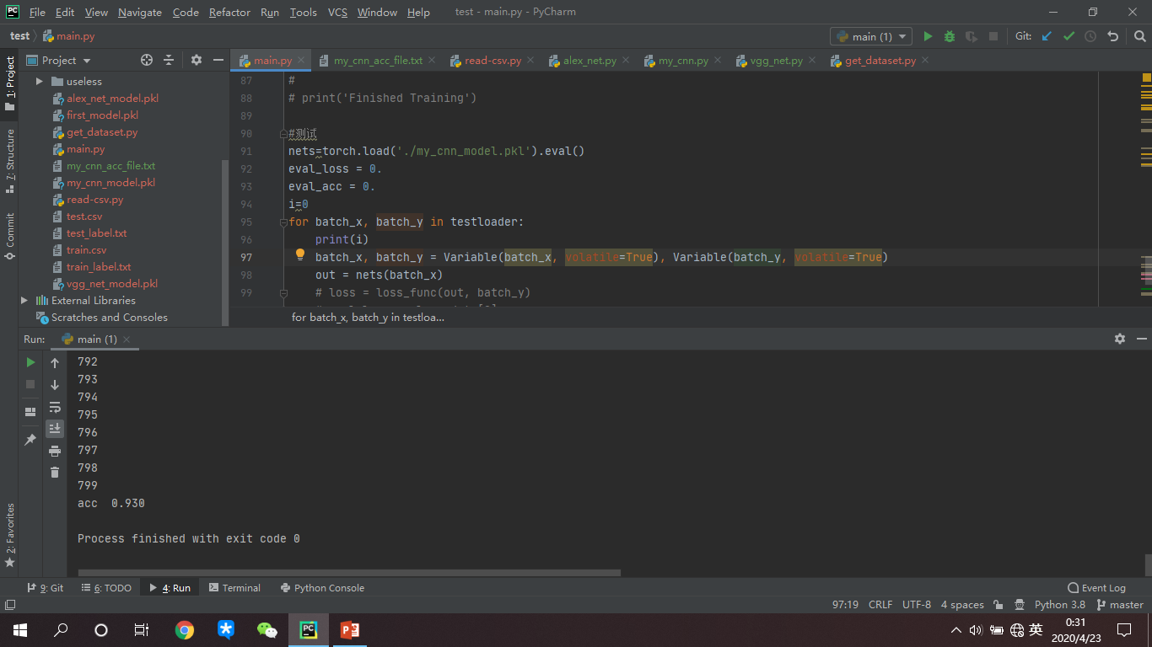
网络结构的对比—准确率
VGG13的测试结果
Lenet-改的测试结果

Slide 12
现在所存在的问题以及改进方法
数据的前期处理—其他的数据增强的方法，如：锐化等
样本分布还是不均可能导致过拟合---继续减少www类型的数据在train和test的占比
训练时间过长---减少样本数量
结果的优化---调节学习率和batch_size来达到更好的结果

